Slide 1
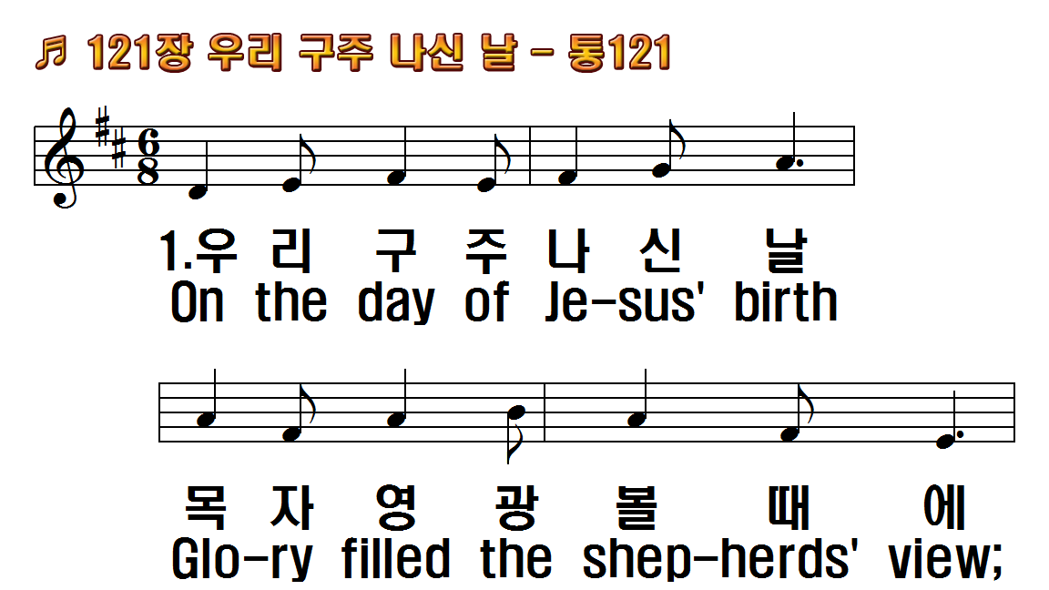
1.우리 구주 나신 날
2.천사 노래 듣고서
3.목자처럼 우리도
후.우리 임금 우리 주
1.On the day of Jesus' birth
2.Fast the shepherds ran to
3.Like the shepherds, let us
R.King for me and King for

Slide 2
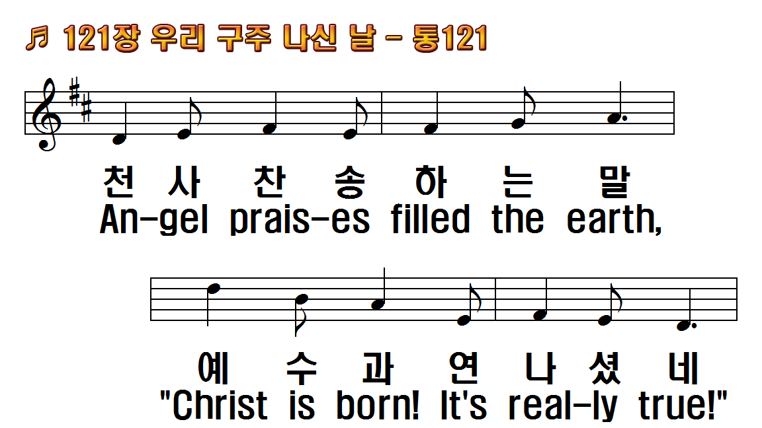
1.우리 구주 나신 날
2.천사 노래 듣고서
3.목자처럼 우리도
후.우리 임금 우리 주
1.On the day of Jesus' birth
2.Fast the shepherds ran to
3.Like the shepherds, let us
R.King for me and King for

Slide 3
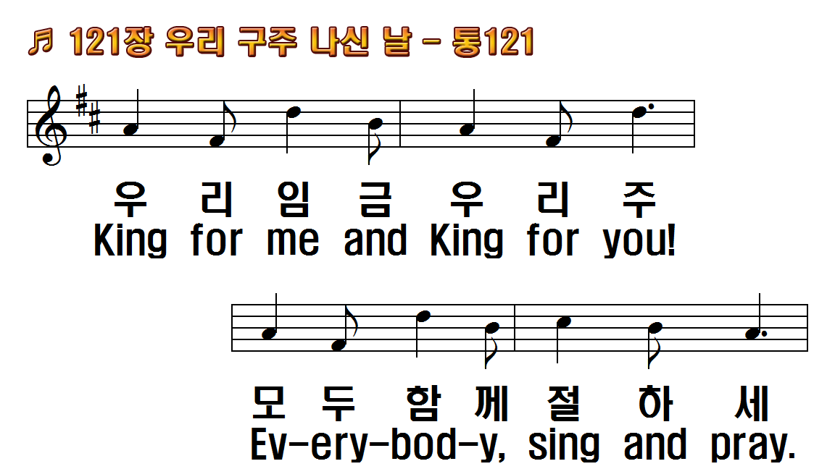
1.우리 구주 나신 날
2.천사 노래 듣고서
3.목자처럼 우리도
후.우리 임금 우리 주
1.On the day of Jesus' birth
2.Fast the shepherds ran to
3.Like the shepherds, let us
R.King for me and King for

Slide 4
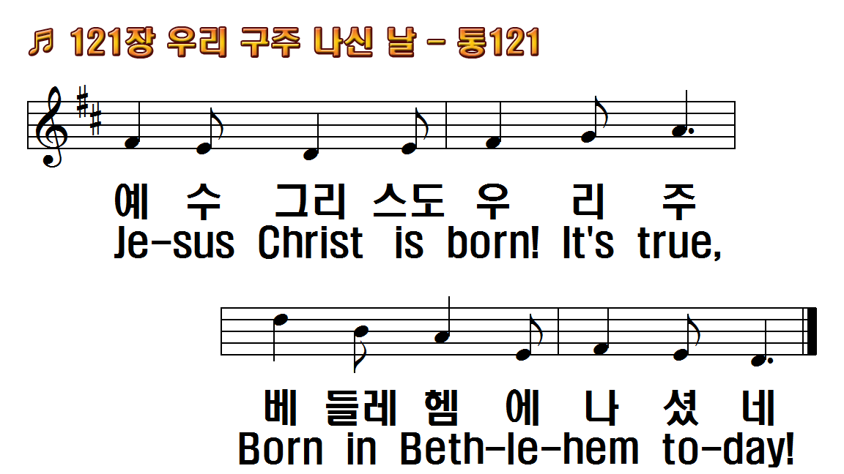
1.우리 구주 나신 날
2.천사 노래 듣고서
3.목자처럼 우리도
후.우리 임금 우리 주
1.On the day of Jesus' birth
2.Fast the shepherds ran to
3.Like the shepherds, let us
R.King for me and King for

Slide 5
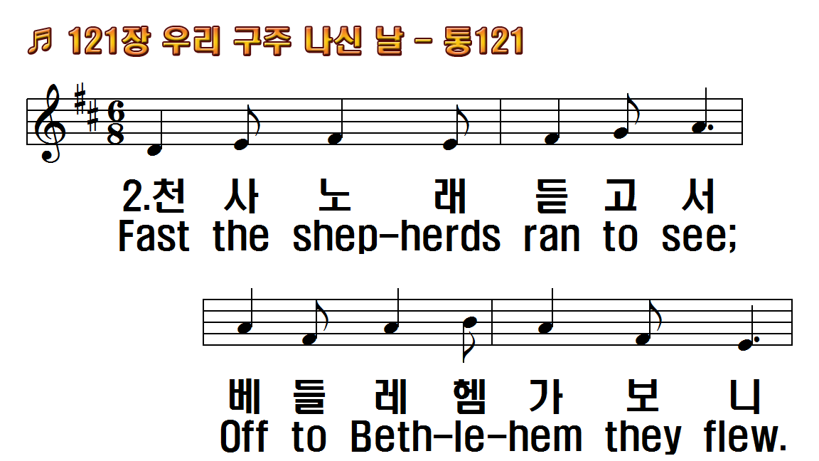
1.우리 구주 나신 날
2.천사 노래 듣고서
3.목자처럼 우리도
후.우리 임금 우리 주
1.On the day of Jesus' birth
2.Fast the shepherds ran to
3.Like the shepherds, let us
R.King for me and King for

Slide 6
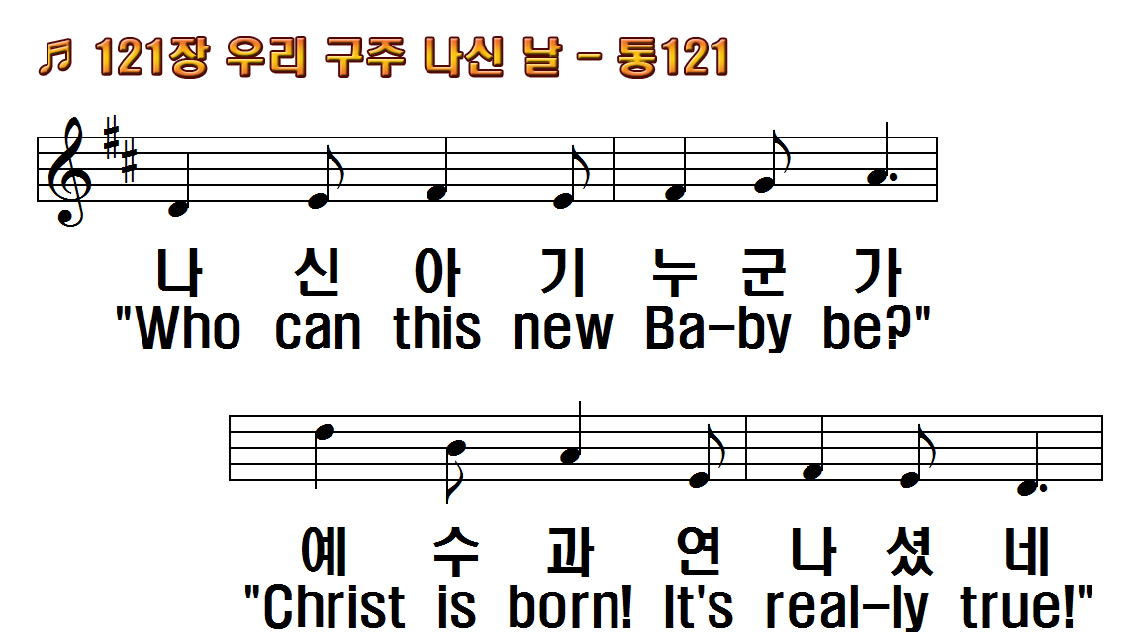
1.우리 구주 나신 날
2.천사 노래 듣고서
3.목자처럼 우리도
후.우리 임금 우리 주
1.On the day of Jesus' birth
2.Fast the shepherds ran to
3.Like the shepherds, let us
R.King for me and King for

Slide 7
1.우리 구주 나신 날
2.천사 노래 듣고서
3.목자처럼 우리도
후.우리 임금 우리 주
1.On the day of Jesus' birth
2.Fast the shepherds ran to
3.Like the shepherds, let us
R.King for me and King for

Slide 8
1.우리 구주 나신 날
2.천사 노래 듣고서
3.목자처럼 우리도
후.우리 임금 우리 주
1.On the day of Jesus' birth
2.Fast the shepherds ran to
3.Like the shepherds, let us
R.King for me and King for

Slide 9
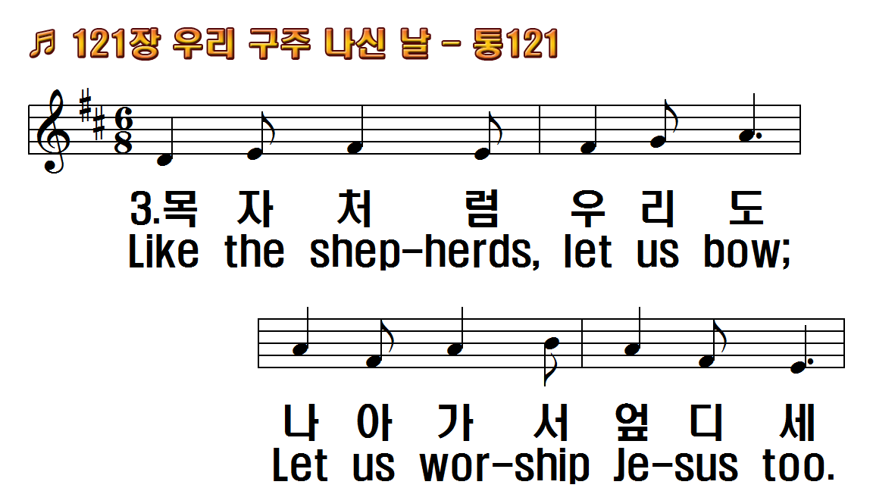
1.우리 구주 나신 날
2.천사 노래 듣고서
3.목자처럼 우리도
후.우리 임금 우리 주
1.On the day of Jesus' birth
2.Fast the shepherds ran to
3.Like the shepherds, let us
R.King for me and King for

Slide 10
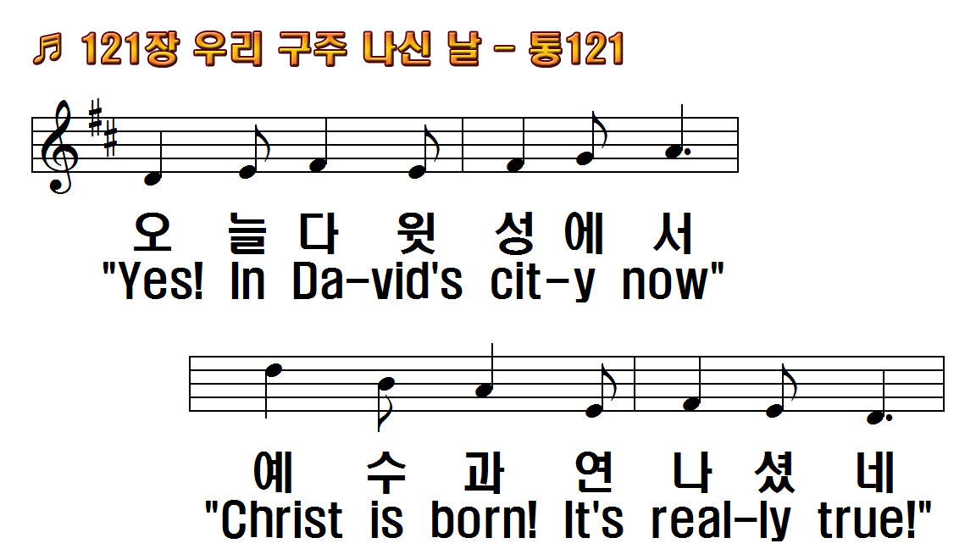
1.우리 구주 나신 날
2.천사 노래 듣고서
3.목자처럼 우리도
후.우리 임금 우리 주
1.On the day of Jesus' birth
2.Fast the shepherds ran to
3.Like the shepherds, let us
R.King for me and King for

Slide 11
1.우리 구주 나신 날
2.천사 노래 듣고서
3.목자처럼 우리도
후.우리 임금 우리 주
1.On the day of Jesus' birth
2.Fast the shepherds ran to
3.Like the shepherds, let us
R.King for me and King for

Slide 12
1.우리 구주 나신 날
2.천사 노래 듣고서
3.목자처럼 우리도
후.우리 임금 우리 주
1.On the day of Jesus' birth
2.Fast the shepherds ran to
3.Like the shepherds, let us
R.King for me and King for

Slide 13
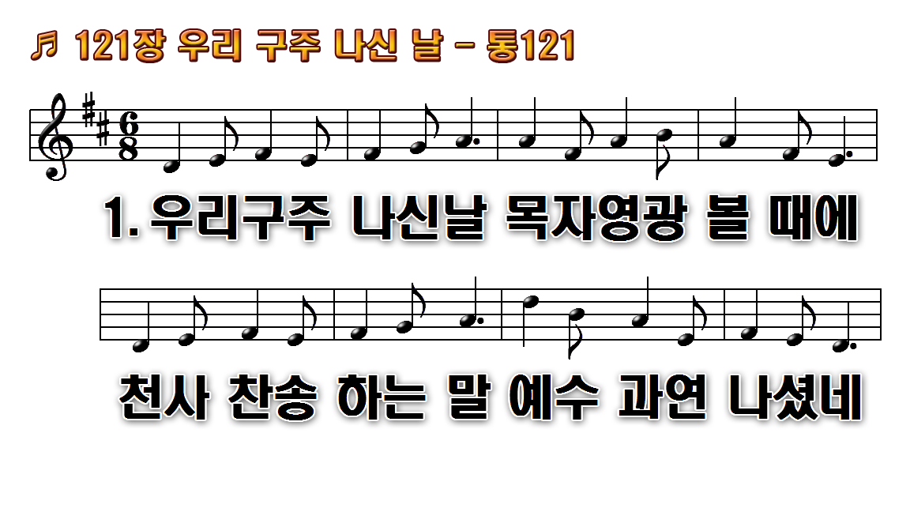
1.우리 구주 나신 날 목자 영광
2.천사 노래 듣고서 베들레헴
3.목자처럼 우리도 나아가서

Slide 14
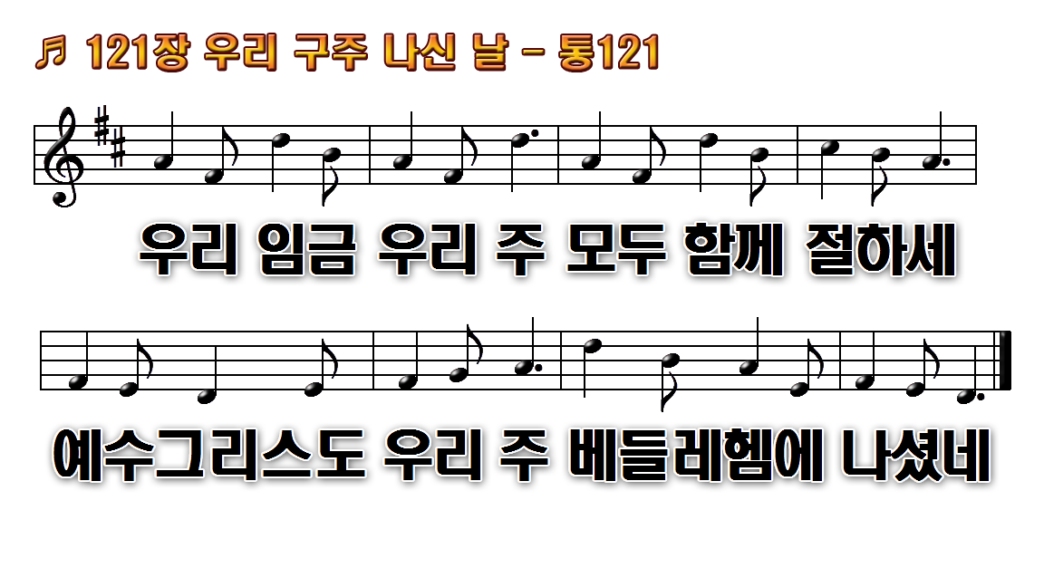
1.우리 구주 나신 날 목자 영광
2.천사 노래 듣고서 베들레헴
3.목자처럼 우리도 나아가서

Slide 15
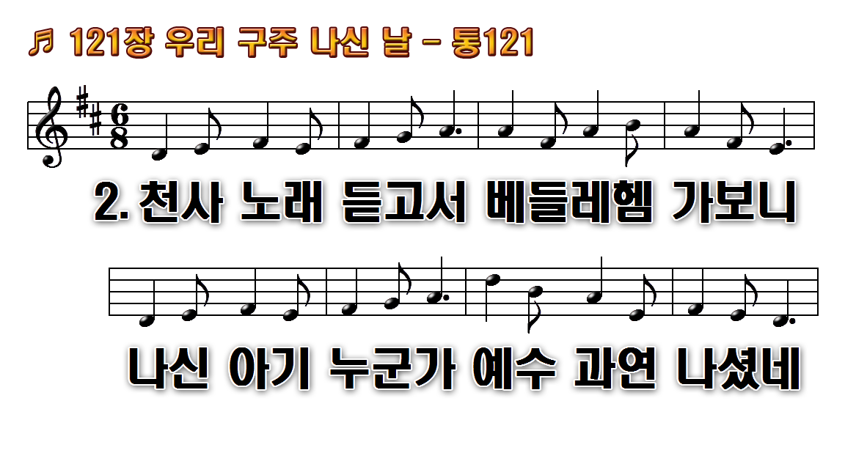
1.우리 구주 나신 날 목자 영광
2.천사 노래 듣고서 베들레헴
3.목자처럼 우리도 나아가서

Slide 16
1.우리 구주 나신 날 목자 영광
2.천사 노래 듣고서 베들레헴
3.목자처럼 우리도 나아가서

Slide 17
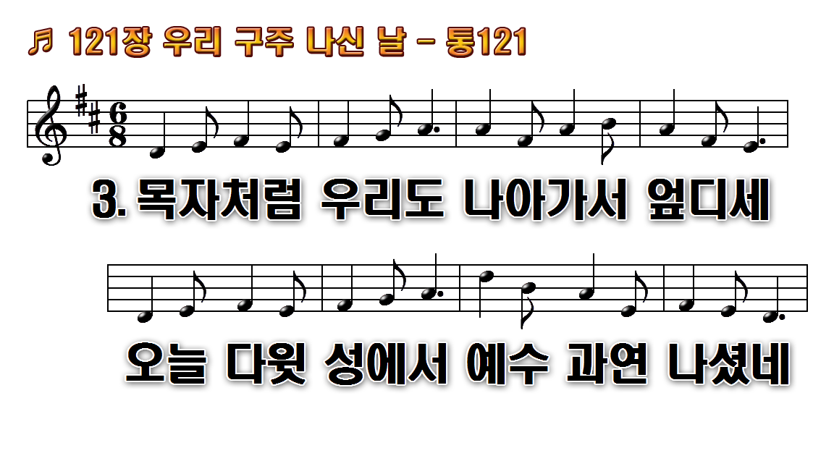
1.우리 구주 나신 날 목자 영광
2.천사 노래 듣고서 베들레헴
3.목자처럼 우리도 나아가서

Slide 18
1.우리 구주 나신 날 목자 영광
2.천사 노래 듣고서 베들레헴
3.목자처럼 우리도 나아가서

